Slide 1
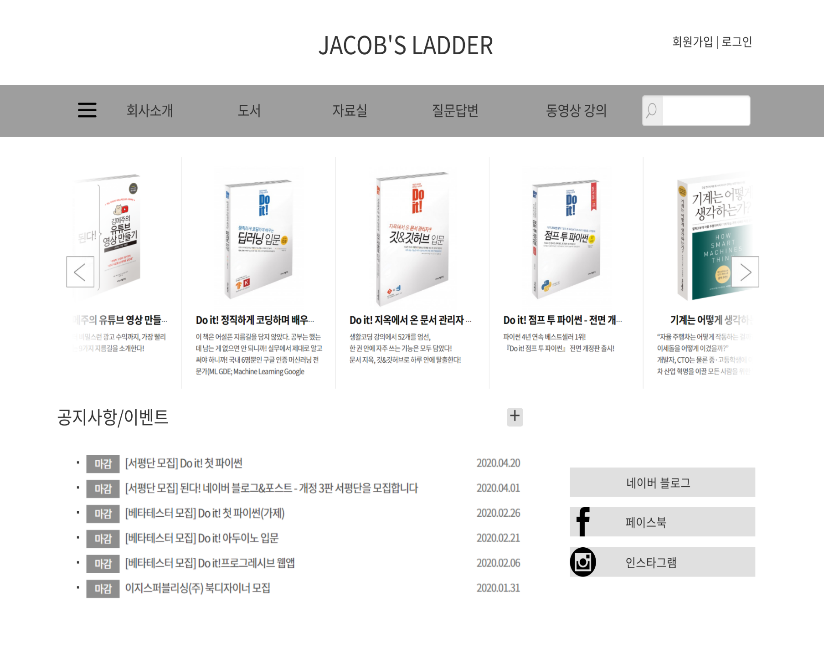
문서 코드 | 파일명 | 화면명 | 작성자
F-11 | index | 메인 페이지 | 하 태민
No.1 | CRUD | 기능
1 |  | 회원가입 페이지로 이동. url : agree_form
2 |  | 로그인 페이지로 이동. url : login_form
3 |  | 상단 탭 메뉴와 검색 창 메뉴 클릭 시 각 페이지로 이동. 회사소개 – url : company 자료실 – url : pds 질문답변 – url : ans_board 동영상 강의 – url : online 도서명, 저자 등 검색.
4 |  | 출판 된 책 목록 양 방향 아이콘으로 슬라이드 이동. 책 클릭 시 책 소개 페이지로 이동.
5 |  | 공지사항/이벤트 가장 최근의 공지사항/이벤트를 출력. 오른쪽 상단 + 아이콘 클릭 시 공지사항/이벤트 페이지로 이동.
6 |  | 출판사 SNS 클릭 시 해당 출판사 SNS로 이동.
1
2
3
4
5
6

Slide 2
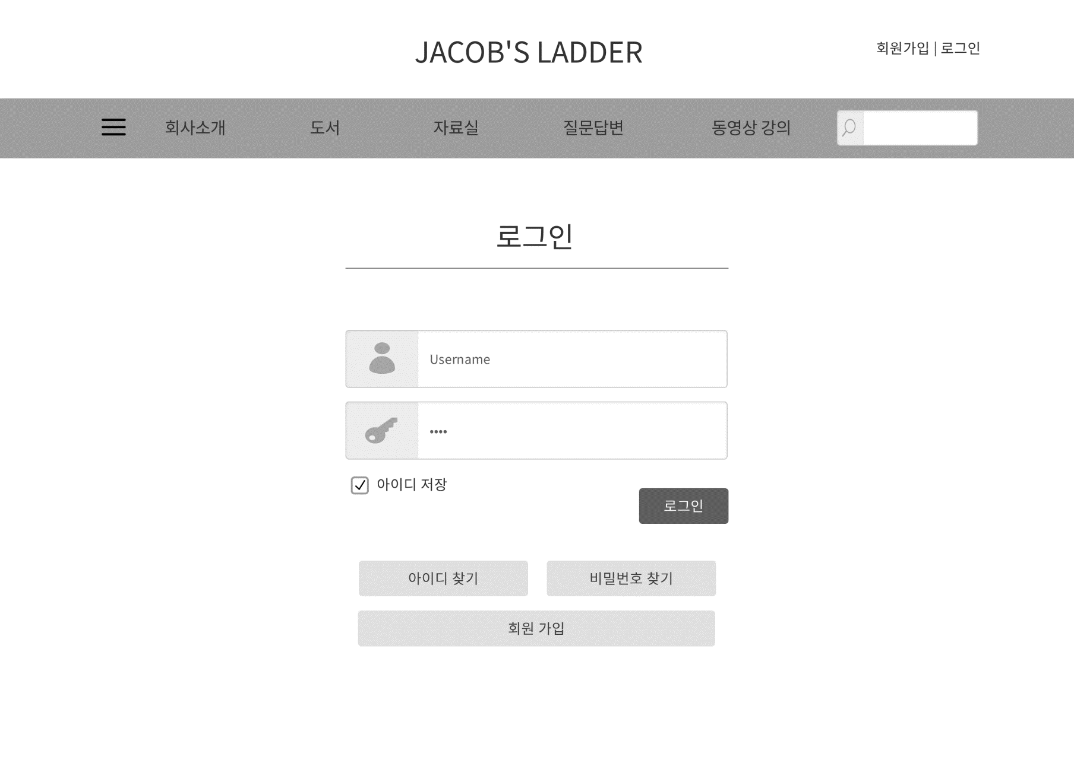
문서 코드 | 파일명 | 화면명 | 작성자
F-12 | Login_form | 로그인 페이지 | 하 태민
No.1 | CRUD | 기능
1 |  | 아이디 입력 (최소 5, 최대 15자)
2 |  | 비밀번호 입력 (최소 8, 최대 18자)
3 |  | 클릭 시 다음 로그인 할 때 아이디가 저장됨.
4 |  | 입력된 정보가 있는 경우 메인 페이지로 이동. url : index
5 |  | 아이디 찾기 페이지로 이동. url : id_find_form
6 |  | 비밀번호 찾기 페이지로 이동. url : pwd_find_form
7 |  | 회원가입 페이지로 이동. url : agree_form
1
2
3
4
5
6
7

Slide 3
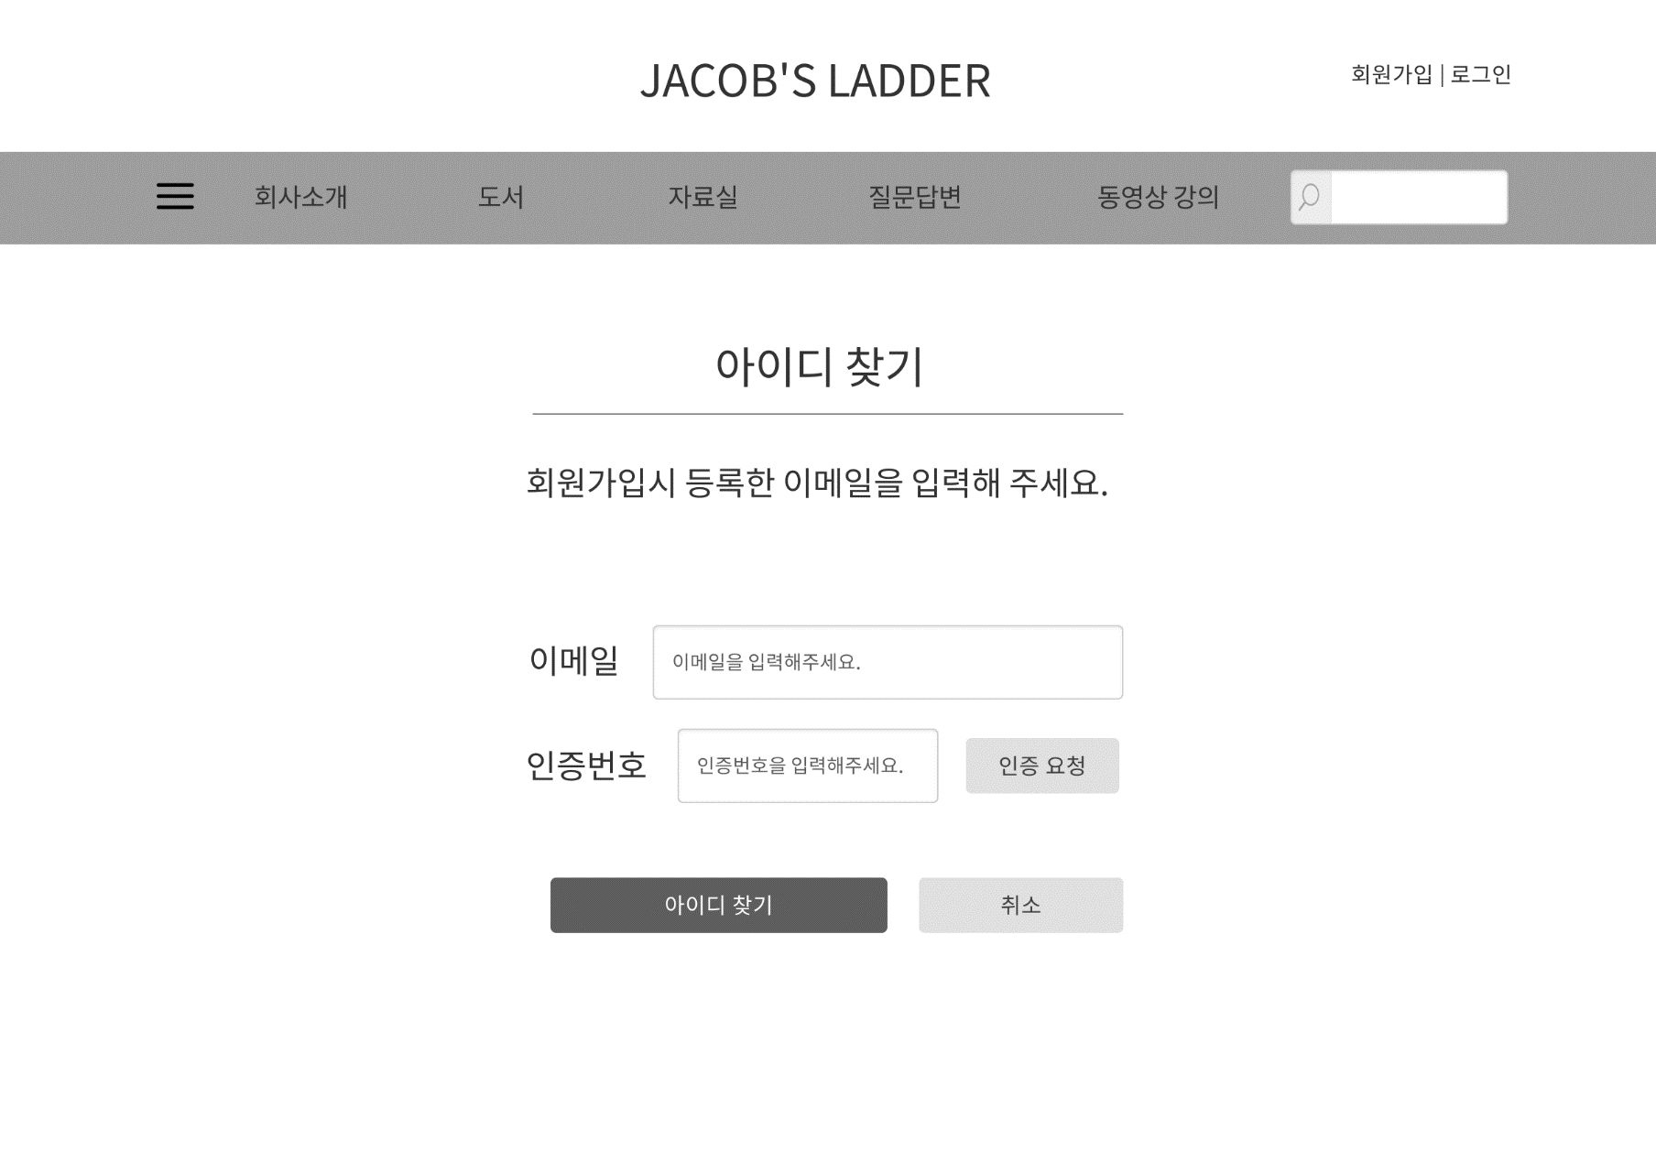
문서 코드 | 파일명 | 화면명 | 작성자
F-13 | id_find_form | 아이디 찾기 페이지 | 하 태민
No.1 | CRUD | 기능
1 |  | 이메일 주소 형식 입력 가능.
2 |  | 6자리 인증번호 입력.
3 |  | 이메일 주소 형식이 맞으면 인증번호를 이메일 전송. 이메일 주소 형식이 맞지 않으면 브라우저 기능의 alert 표시.
4 |  | 인증번호가 맞으면 아이디를 알려주는 페이지로 이동. 인증번호가 맞지 않으면 alert 팝업으로 안내.
5 |  | 메인 페이지로 이동. url : index
1
2
3
4
5

Slide 4
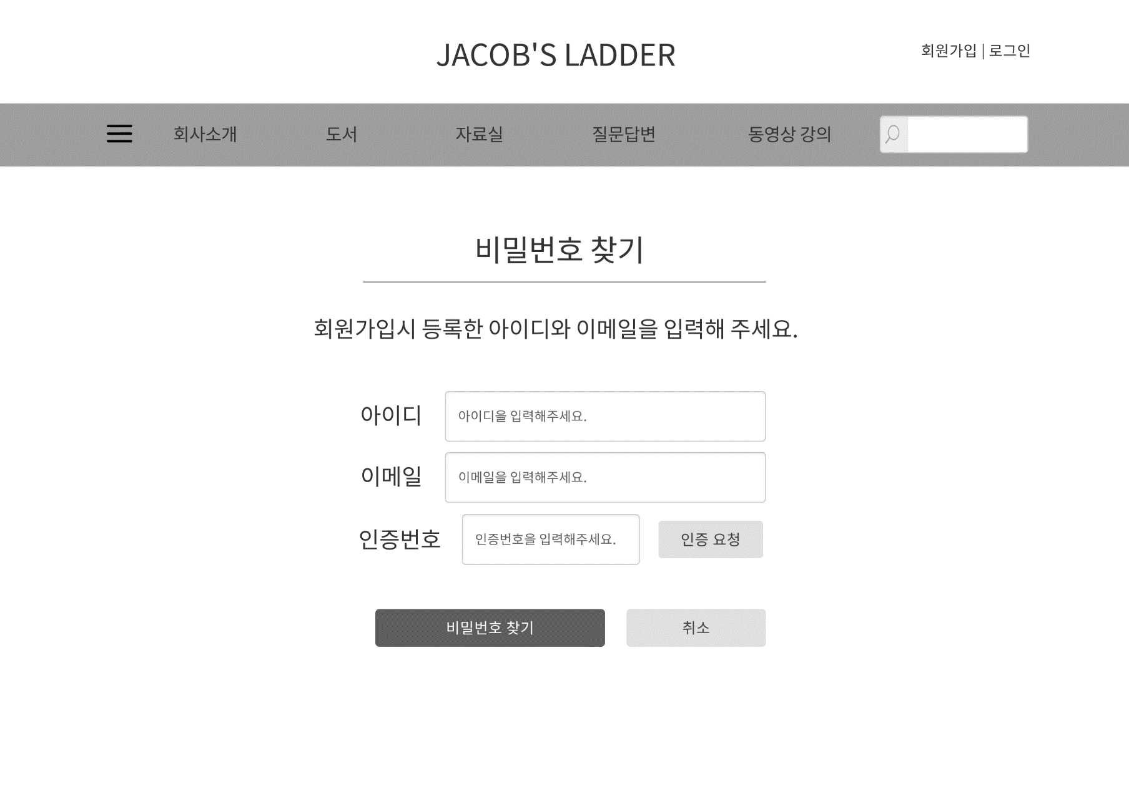
문서 코드 | 파일명 | 화면명 | 작성자
F-14 | pwd_find_form | 비밀번호 찾기 페이지 | 하 태민
No.1 | CRUD | 기능
1 |  | 아이디 형식 입력 가능.
2 |  | 이메일 주소 형식 입력 가능.
3 |  | 6자리 인증번호 입력.
4 |  | 아이디와 이메일 주소 형식이 맞으면 인증번호를 이메일 전송. 아이디와 이메일 주소 형식이 맞지 않으면 브라우저 기능의 alert 표시.
5 |  | 인증번호가 맞으면 패스워드 변경 페이지로 이동. 인증번호가 맞지 않으면 alert 팝업으로 안내.
6 |  | 메인 페이지로 이동. url : index
1
2
3
4
5
6

Slide 5
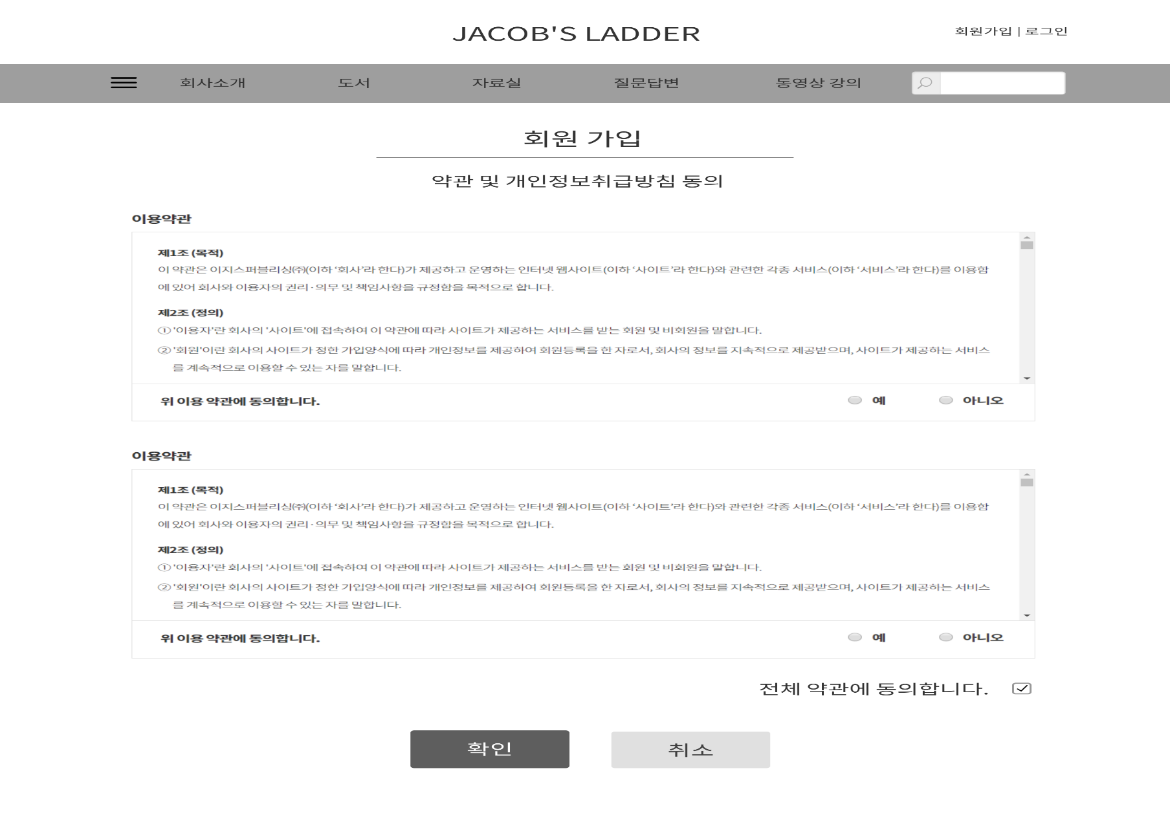
문서 코드 | 파일명 | 화면명 | 작성자
F-15 | agree_form | 회원가입 페이지 - 약관동의 | 하 태민
No.1 | CRUD | 기능
1 |  | 이용 약관 동의.
2 |  | 개인정보취급방침 동의.
3 |  | 전체 약관 동의
4 |  | 약관에 전체 동의 하지 않는 경우 확인버튼 비 활성화. 약관 전체 동의 한 경우 정보입력 페이지로 이동 url : join_form
5 |  | 메인 페이지로 이동. url : index
1
2
3
4
5

Slide 6
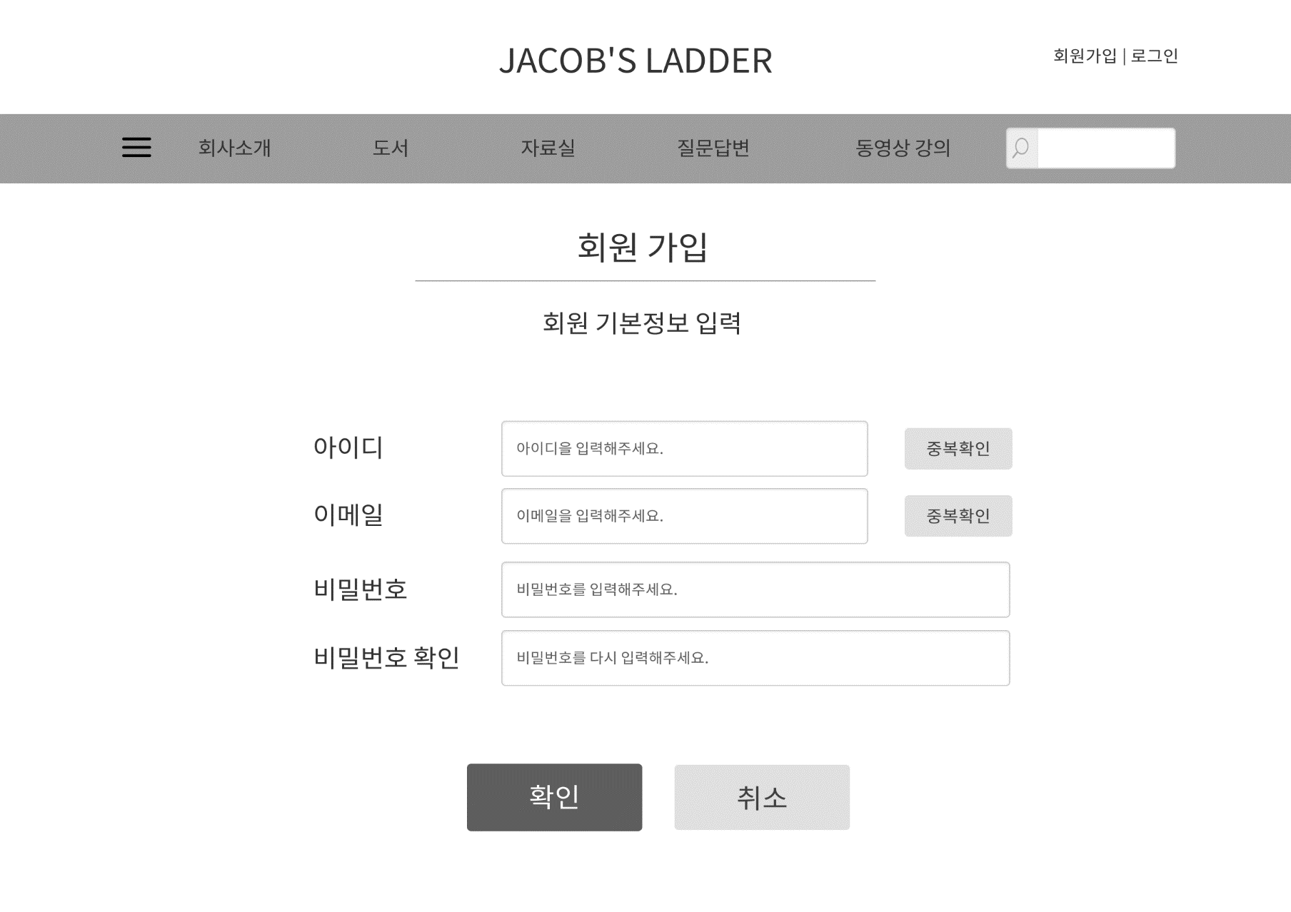
문서 코드 | 파일명 | 화면명 | 작성자
F-16 | join_form | 회원가입 페이지 - 정보입력 | 하 태민
No.1 | CRUD | 기능
1 |  | 아이디 입력 (최소 5, 최대 15자)
2 |  | 아이디 중복 확인. 이미 아이디가 존재 한 경우 alert 표시. 아이디가 존재 하지 않는 경우 alert 표시.
3 |  | 이메일 주소 형식 입력 가능.
4 |  | 이미 이메일이 존재 한 경우 alert 표시. 이메일이 존재 하지 않는 경우 alert 표시.
5 |  | 비밀번호 입력 (최소 8, 최대 18자)
6 |  | 비밀번호 확인 입력 (최소 8, 최대 18자)
7 |  | 모든 입력 정보가 입력 되면 가입 완료 페이지로 이동. url : join_ok
8 |  | 메인 페이지로 이동. url : index
1
2
3
4
5
6
7
8

Slide 7
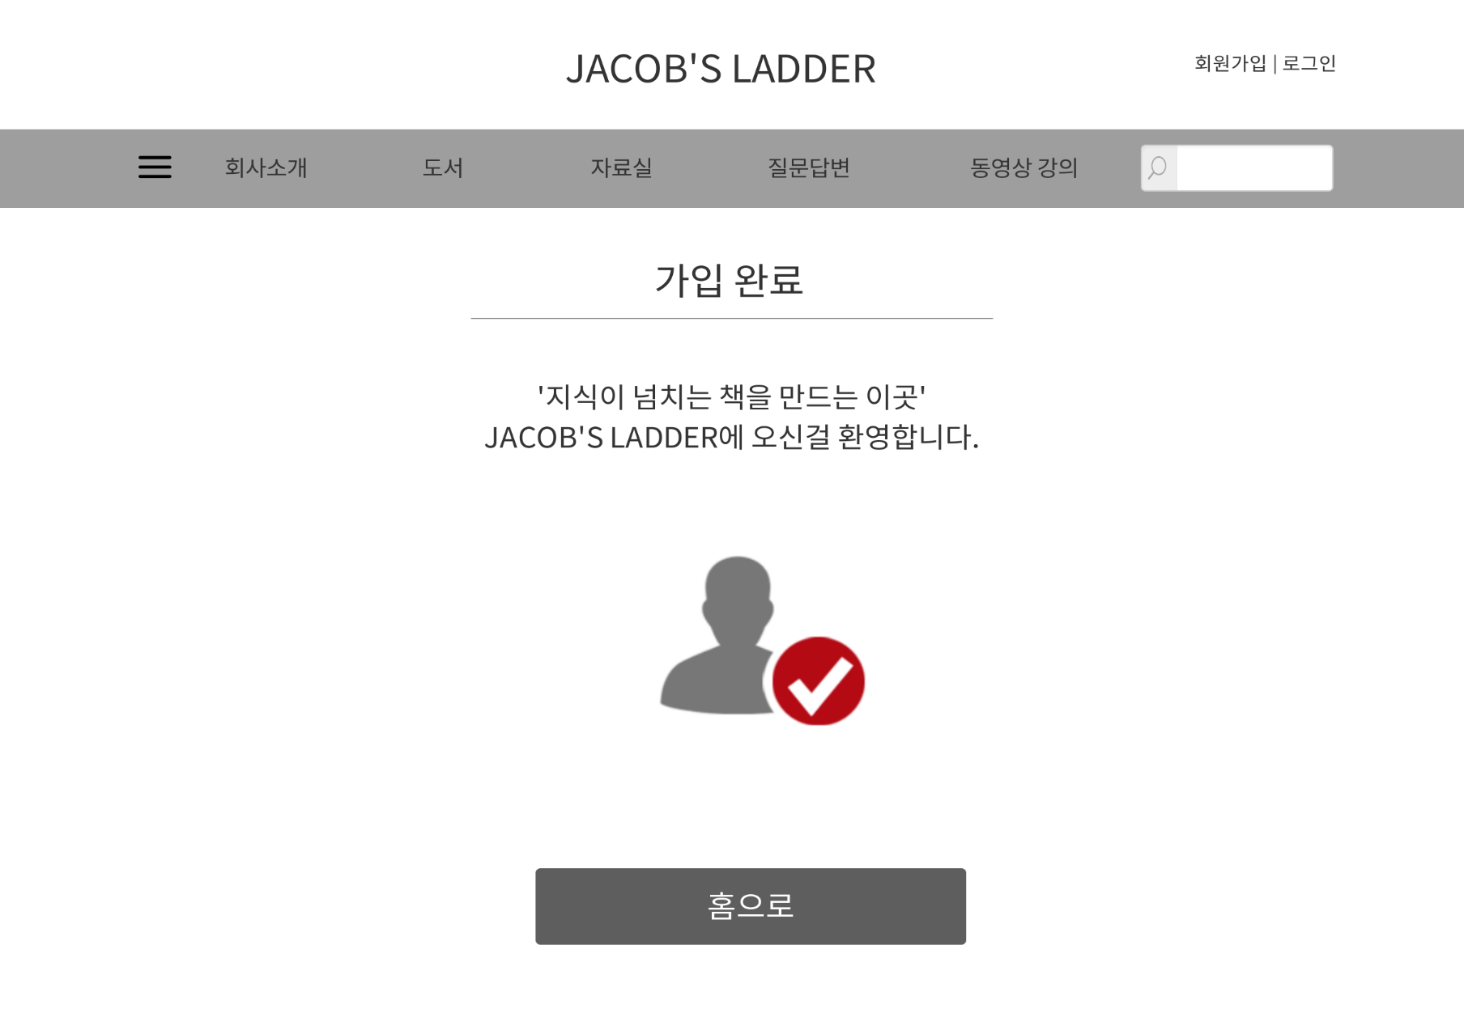
문서 코드 | 파일명 | 화면명 | 작성자
F-17 | join_ok | 회원가입 페이지 - 가입완료 | 하 태민
No.1 | CRUD | 기능
1 |  | 메인 페이지로 이동. url : index
1

Slide 8
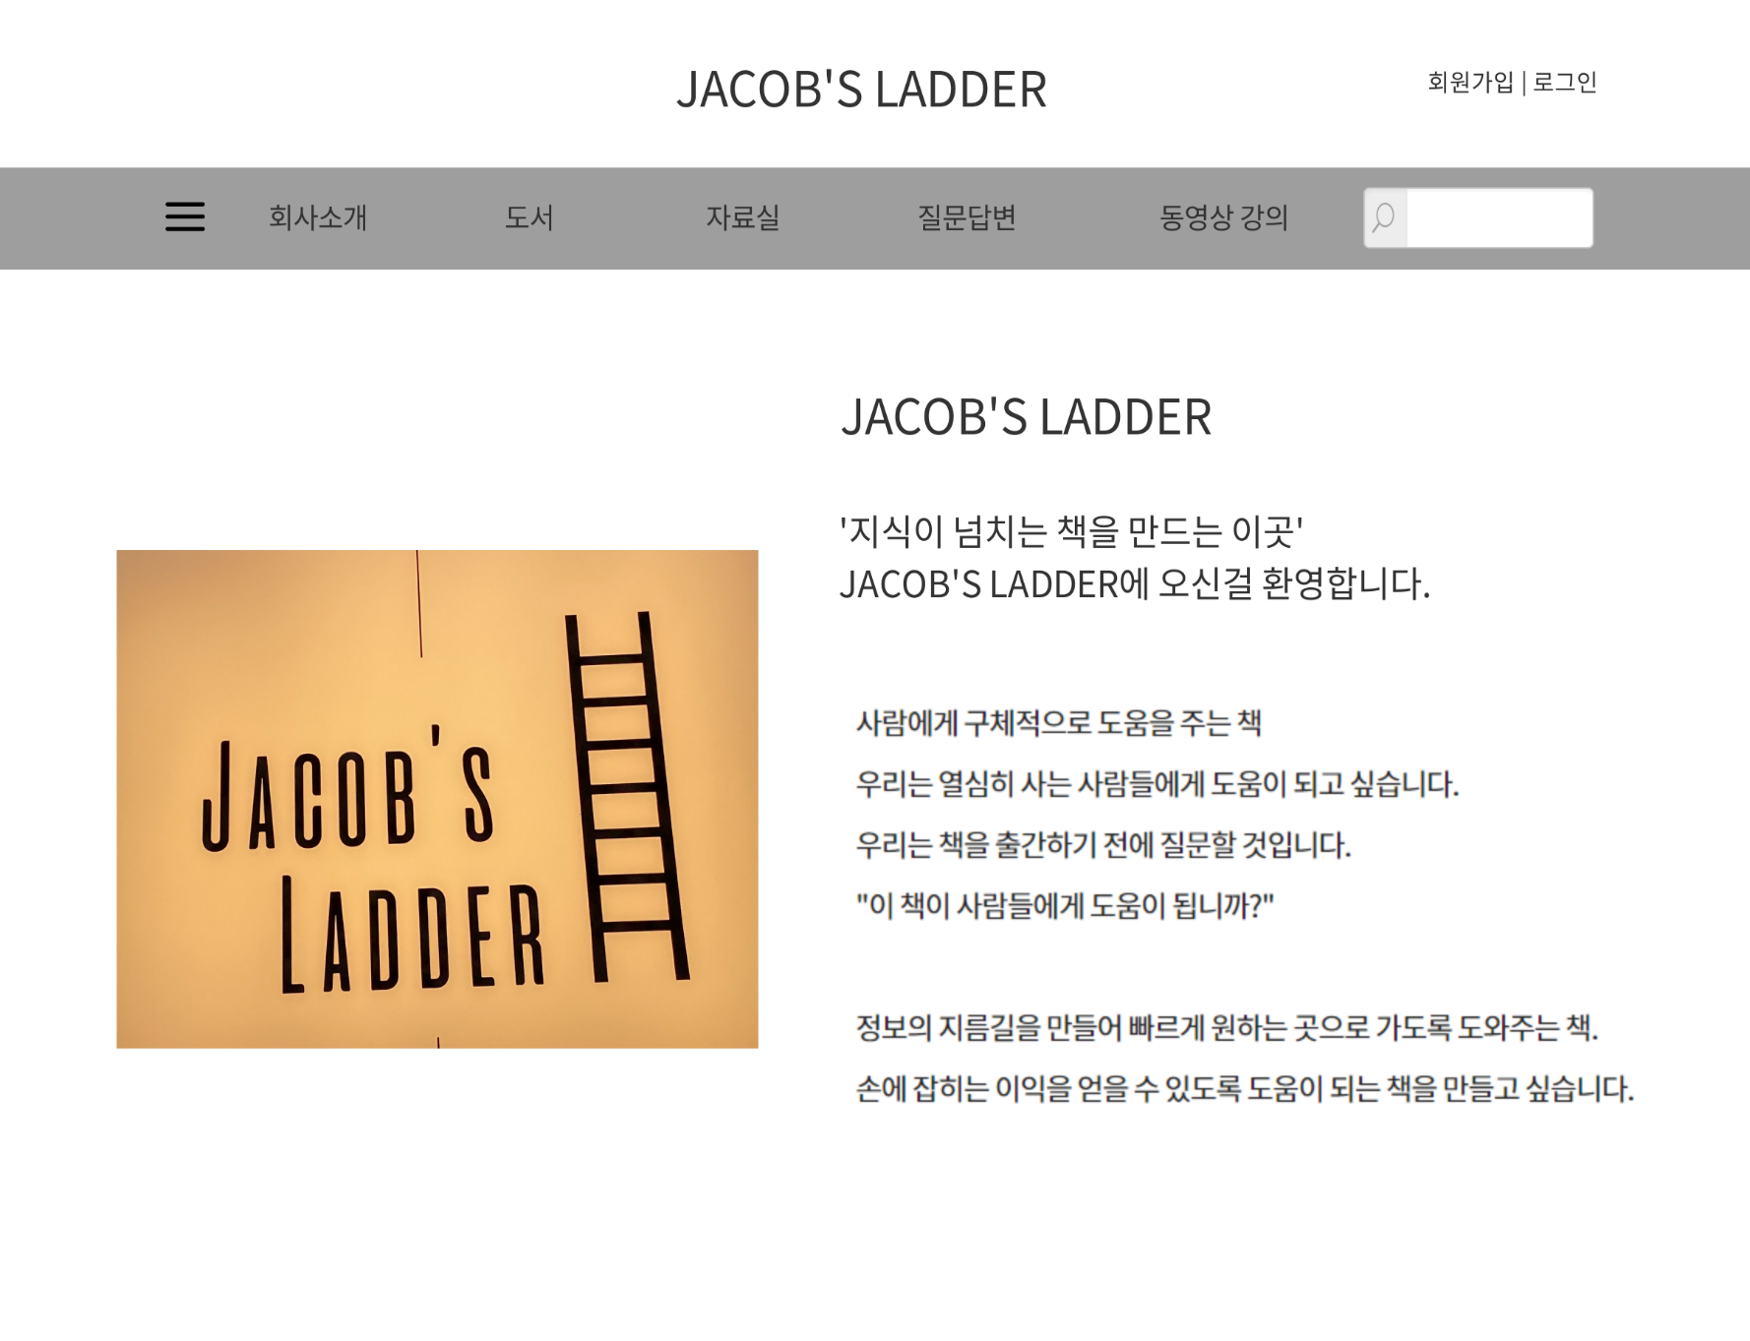
문서 코드 | 파일명 | 화면명 | 작성자
F-18 | company | 회사소개 | 하 태민
No.1 | CRUD | 기능

Slide 9
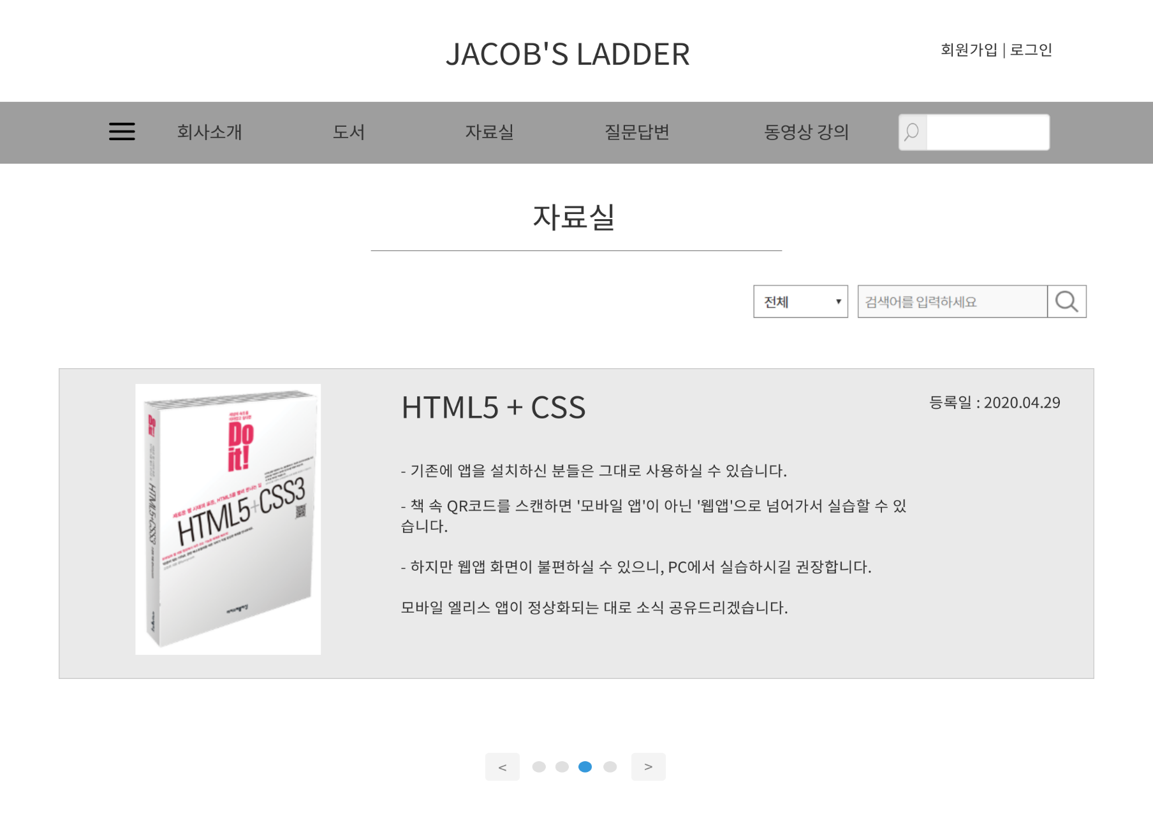
문서 코드 | 파일명 | 화면명 | 작성자
F-19 | pds | 자료실 | 하 태민
No.1 | CRUD | 기능
1 |  | 드롭박스 (제목, 도서명)
2 |  | 자료실 검색.
3 |  | 자료실 컨텐츠 한 페이지당 컨텐츠 6개 출력.
4 |  | 페이지 이동.
1
2
3
4

Slide 10
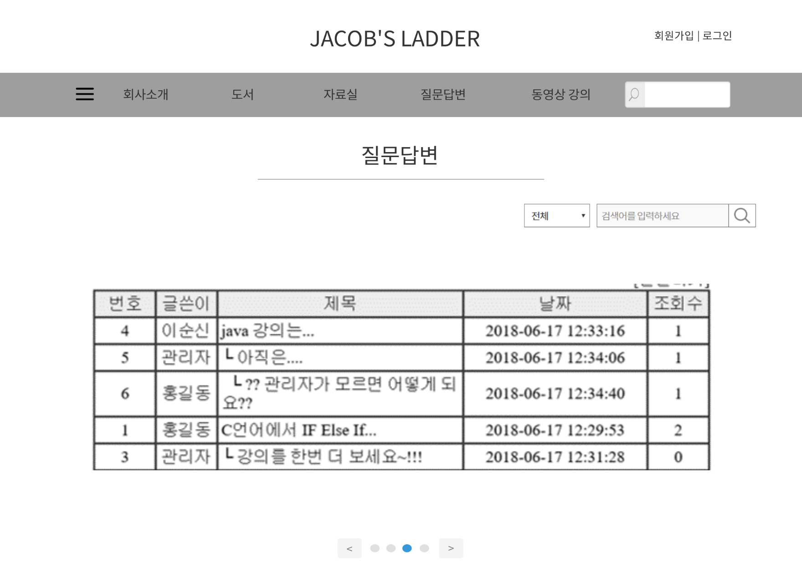
문서 코드 | 파일명 | 화면명 | 작성자
F-20 | ans_board | 질문답변 | 하 태민
No.1 | CRUD | 기능
1 |  | 드롭박스 (제목, 글쓴이)
2 |  | Q&A 검색.
3 |  | Q&A 게시판 한 페이지당 컨텐츠 10개 출력. 제목 클릭 시 관련 게시판 페이지로 이동.
4 |  | 페이지 이동.
1
2
3
4

Slide 11

문서 코드 | 파일명 | 화면명 | 작성자
F-21 | online | 동영상 강의 | 하 태민
No.1 | CRUD | 기능
1 |  | 드롭박스 (제목, 도서명)
2 |  | 강의 검색.
3 |  | 동영상 강의 컨텐츠 한 페이지당 컨텐츠 6개 출력. 제목 또는 이미지 클릭 시 관련 유튜브 주소로 이동.
4 |  | 페이지 이동.
1
2
3
4

